Slide 1
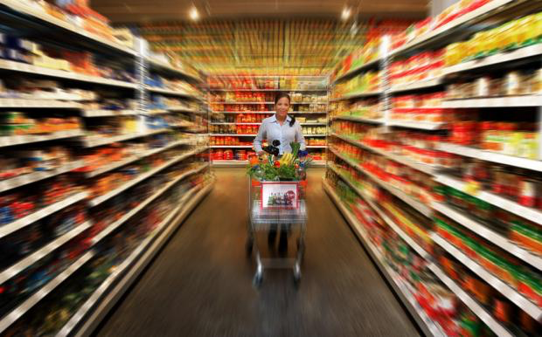
Convenience food
Cardinaux Yan

Slide 2
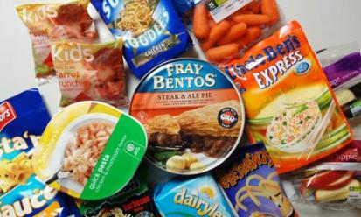
Généralités
On entend par « convenience food » des aliments préfabriqués, en général industriellement, dont la préparation en cuisine est raccourcie ou simplifiée, ou même superflue
Au sens plus large, la farine, les pâtes, la moutarde, la purée de tomates, etc. font autant partie de ce groupe que les pizzas surgelées ou les glaces

Slide 3
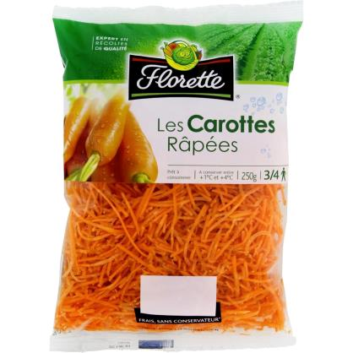
Généralités
Aujourd’hui, ce terme comprend aussi des produits frais préparés comme des pommes de terre pelées et emballées crues sous vide, ou de la salade fraîche, coupée et emballée sous gaz protecteur
Les considérations économiques concernant l’utilisation de ces produits sont cependant très différenciées
Les divers degrés de finition influencent la planification générale de l’entreprise, en particulier sur l’engagement de personnel, l’équipement de cuisine, l’offre des mets et le calcul des prix

Slide 4
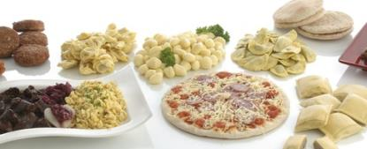
Généralités
Lorsque l’offre des mets recourt principalement aux « convenience foods », on parle de fast-food
Les inconvénients de ce mode d’alimentation sont connus

Slide 5
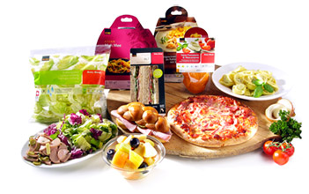
Exigences
Les produits « convenience » doivent satisfaire aux exigences d’hygiène du législateur
Il est aussi important que les fabricants respectent les bases des la technique alimentaire (limiter les pertes de substances minérales et vitamines)
Le but doit être de maintenir les produits aussi naturels que possible lors de la fabrication
Les additifs autorisés sont mentionnés dans l’ordonnance adéquate

Slide 6
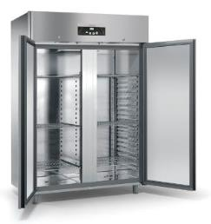
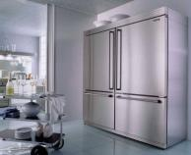
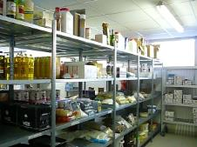
Stockage
Stockage dans un endroit sec, au réfrigérateur, au congélateur
Il faut toujours respecter les indications du fabricant

Slide 7
Offre de produits
L’importance des « convenience foods » a beaucoup évolué ces dernières années
Avant, on trouvait surtout des produits surgelés, pasteurisés, stérilisés et séchés dans le commerce
Aujourd’hui, ils sont souvent fraîchement préparés (éventuellement sous vide et réfrigérés)

Slide 8
Niveaux de finition
Niveau | Explication | Exemple pour la pomme de terre | Photos
Niveau 0 | Produits brut | Caisse de pommes de terre
Niveau 1 | Produits partiellement préparés | Pommes de terre crues lavées
Niveau 2 | Produits prêts à cuire (PAC) | Pommes de terre pelées, coupées
Niveau 3 | Produits préparés | Pommes frites blanchies ou précuites
Niveau 4 | Produits prêts à manger ou à servir | Chips

Slide 9
Avantages des « convenience foods »
Ils ont une qualité constante
L’industrie alimentaire a un meilleur contrôle de qualité technique à l’achat et peut imposer ses exigences aux producteurs et fournisseurs
Ils facilitent le calcul des prix
Plus aucune perte après l’achat

Slide 10
Avantages des « convenience foods »
Ils prennent moins de place
Stockage simplifié
Ils ne nécessitent pas de locaux de préparation et moins d’unités de cuisson
Ils ne dépendent pas des saisons
Ils proposent des indications sur les composants et la valeur nutritive

Slide 11
Inconvénients des « convenience foods »
Coûts élevés (préparation, emballage, etc.)
Souvent adjonction importante de graisse, de sel ou de sucre
Pratiquement impossible de modifier l’arôme, par exemple d’une lasagne surgelée, d’une pizza, etc.
Lorsqu’on utilise beaucoup de produits « convenience », on ne peut que très partiellement répondre aux attentes culinaires des hôtes

Slide 12
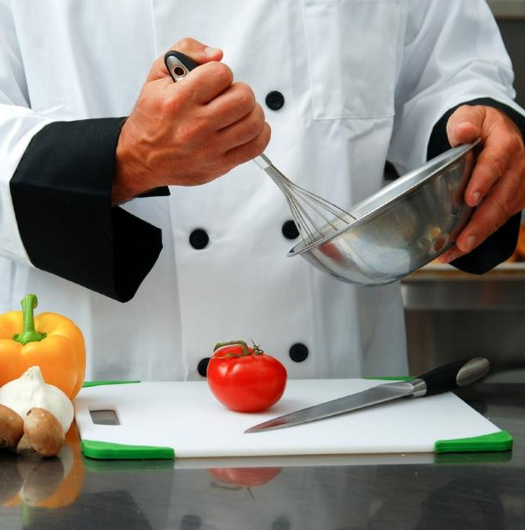
Conseils pratiques
Les méthodes de cuisson comme étuver, sauter, gratiner ou frire conviennent particulièrement bien pour les produits des niveaux de préparation 2 et 3
Pour les produits préparés mais pas cuits, on utilisera les méthodes de cuisson habituelles
A chaque fois que c’est possible, il convient de combiner un produit « convenience » avec un produit frais (cuisine d’assemblage)

Slide 13
Nouveaux termes
Avec la globalisation et le mélange des langues et des cultures, on voit apparaître de nouveaux termes
Termes | Définitions
Fast-food | Repas rapides et avantageux qui sont souvent pris debout Adaptés au mode de vie actuel
Functional food | Denrée alimentaire à laquelle on a ajouté des composants naturels sélectionnés afin de lui conférer un avantage en matière de santé
Ready food | Nourriture toute prête (menu) qui peut être consommée directement ou après l’avoir régénérée
Novel food | Contient des matières premières qu’on ne trouve pas naturellement dans cette composition Produits présentant une nouvelle structure moléculaire primaire comme des substituts de graisse
Fusion food | Des mets traditionnels qui sont mélangés avec de la cuisine étrangère (raviolis au homard, rouleaux de printemps à la choucroute, etc.)
Fancy food / Fun food | Nouvelles créations qui n’existaient pas jusqu’ici et qui n’entrent dans aucune catégorie connue

